Slide 1

Studiefinanciering: dat regel je zo!
Studiefinanciering hoger onderwijs
Notes:
Studiefinanciering: Dat regel je zo!
Korte lesomschrijving
In de bovenbouw havo/vwo oriënteren leerlingen zich op vervolgopleidingen en kiezen ze een studie. Ze zetten stappen naar zelfstandigheid.
Daar hoort bij dat ze inzicht krijgen in studiefinanciering en het straks zelf online kunnen regelen.
Deze les over studiefinanciering is gericht op ‘empowerment’ van de leerlingen: studeren draait om kennis, vaardigheid en verantwoordelijkheid.
De focus ligt op de fase waarin de leerlingen nu zitten: de aanloop naar studiefinanciering.
Dit lespakket wordt met regelmaat ‘ververst’. De meest recente versie wordt weergegeven op de website van DUO.
Leerdoelen
Aan het einde van de les heeft de leerling dit bereikt:
• Ik weet uit welke onderdelen studiefinanciering voor het hoger onderwijs bestaat;
• Ik weet hoe ik studiefinanciering kan aanvragen in Mijn DUO;
• Ik weet wat ik kan krijgen, maar ook wat ik zelf moet (terug)betalen.
Tijd
De les wordt aangeboden in delen. In de les komen drie belangrijke onderwerpen aan bod.
1. Wat is studiefinanciering
2. Lenen voor je studie
3. Studiefinanciering aanvragen via Mijn DUO
Je kunt zelf kiezen welke onderwerpen je bespreekt en combineert tot een lespakket. Per onderdeel in het lesplan wordt de tijdsduur
aangegeven.

Slide 2
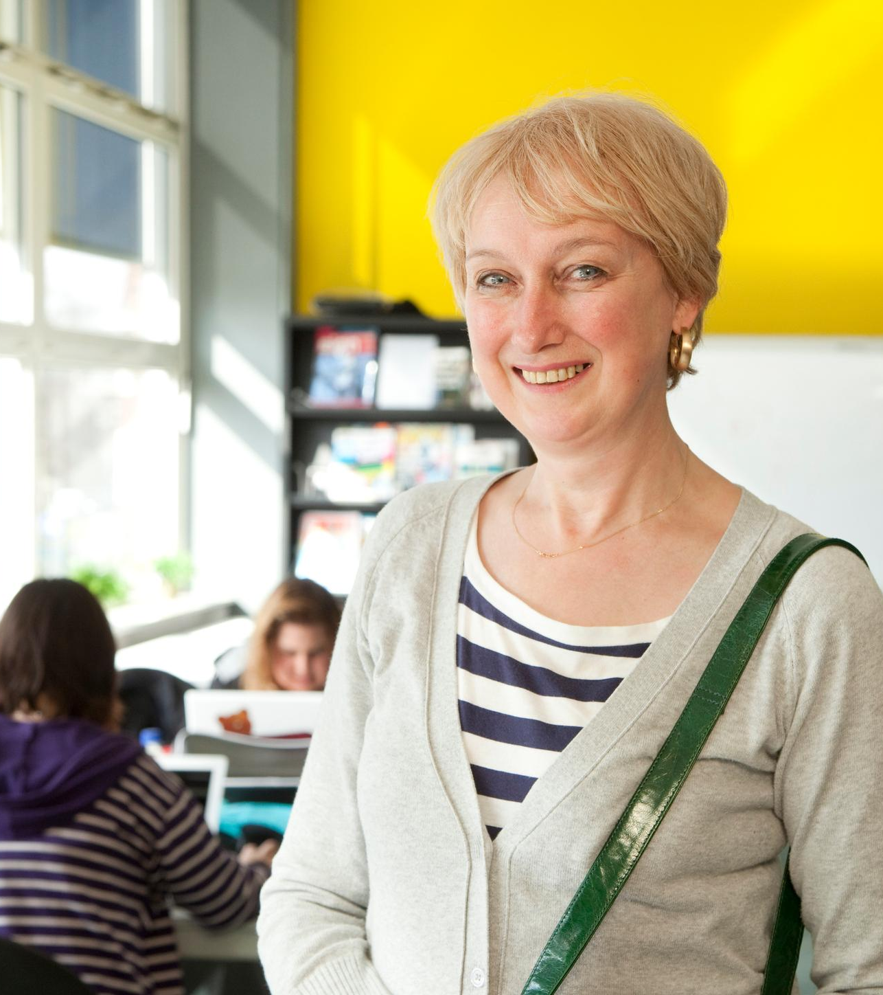
Docentenhandleiding
Klassikaal
Tweetallen
Individueel
1-2 lesuren
Notes:
Dit is een verborgen dia alleen bestemd voor de docent.
Benodigd materiaal
Digibord.
Een computer of tablet per twee leerlingen OF een geprint exemplaar van het werkblad per leerling.
Toegang tot internet voor elk tweetal, kan ook via de smartphone.
Voorbereiding
• Neem de les goed door. In de notities onderaan elke dia staat voor jou als docent beschreven waar je op moet letten en wat je moet bespreken.
• Print de werkbladen voor de leerlingen (optioneel).
Extra informatie
Uitgebreide informatie is te vinden op de website duo.nl. Via hyperlinks op het werkblad kan de leerling meer lezen over het besproken
onderwerp.
TIP: In het voortgezet onderwijs hebben scholieren van 18 jaar en ouder recht op tegemoetkoming scholieren. Kijk voor meer informatie op
duo.nl (tinyurl.com/53mzp7pn).
Wat moet je doen?
1. Vertel dat deze les gaat over studiefinanciering voor het hoger onderwijs (2 min).
2. Prikkel de leerlingen met een paar quizvragen (5 min).
3. Bespreek de leerdoelen (2 min).
4. Laat een introductiefilmpje zien over wat studiefinanciering is (5 min).
5. Laat de leerlingen aan de slag gaan met opdracht 1 (8 min). Bespreek daarna de antwoorden
(5 min).
6. Laat de leerlingen aan de slag gaan met opdracht 2 (8 min). Bespreek daarna de antwoorden
(5 min).
7. Laat de leerlingen aan de slag gaan met opdracht 3 (5 min). Bespreek daarna de antwoorden
(5 min).
8. Laat het filmpje zien. Studiefinanciering en rente. Hoe werkt het? (5 min)
9. Bespreek het aanvragen van studiefinanciering via Mijn DUO. (3 min)
10. Sluit af met de korte opdracht op het werkblad over de volgorde van aanvragen van studiefinanciering en reflecteer kort op de les (5 min).

Slide 3

Quiz!
In welk land is het collegegeld voor 1 jaar (bachelor) het hoogst?
Duitsland
Engeland
Nederland
Oostenrijk
Notes:
Vraag 1: In welk land is het collegegeld voor 1 jaar (bachelor) het hoogst?
(Juiste antwoord: B)
→ Deze vraag gaat over de hoogte van het collegegeld (het geld dat door de student moet worden betaald) in verschillende Europese landen.
De volgorde van laag naar hoog (bedragen 2022):
• Oostenrijk (geen collegegeld)
• Duitsland (meeste deelstaten gratis, semesterbeitrag €200 - €400)
• Nederland (€ 2.530); eerste jaar 50% (Vanaf 2024-2025 komt de korting te vervallen)
• Engeland (ongeveer £ 9.250 per jaar, rond de € 10.200)
De verschillen in Europa zijn groot, in sommige landen betaalt de overheid alles, in andere landen
betaal je zelf aanzienlijk meer. Nederland is een ‘middenmoter’.
→ Ga naar tinyurl.com/4nufep3h voor achtergrondinformatie.

Slide 4

Quiz!
Hoeveel krijgen uitwonende studenten gemiddeld maandelijks van hun ouders?
A) | € 0 | - | € 100
B) | € 100 | - | € 200
C) | € 200 | - | € 300
D) | € 300 | - | € 400
Notes:
Vraag 2: Hoeveel krijgen uitwonende studenten gemiddeld maandelijks van hun ouders?
(Juiste antwoord: D)
Op basis van een berekening door het Nibud uit 2021 is het bedrag gemiddeld: € 339,- per maand.
• 68% van de ouders draagt bij aan de studiekosten van hun kind.
• Thuiswonende studenten krijgen € 109,-.
• Dit bedrag is naast een eventuele bijdrage voor collegegeld, zorgverzekering of huur.
→ Ga naar tinyurl.com/bde4dm38 voor de onderbouwing.

Slide 5
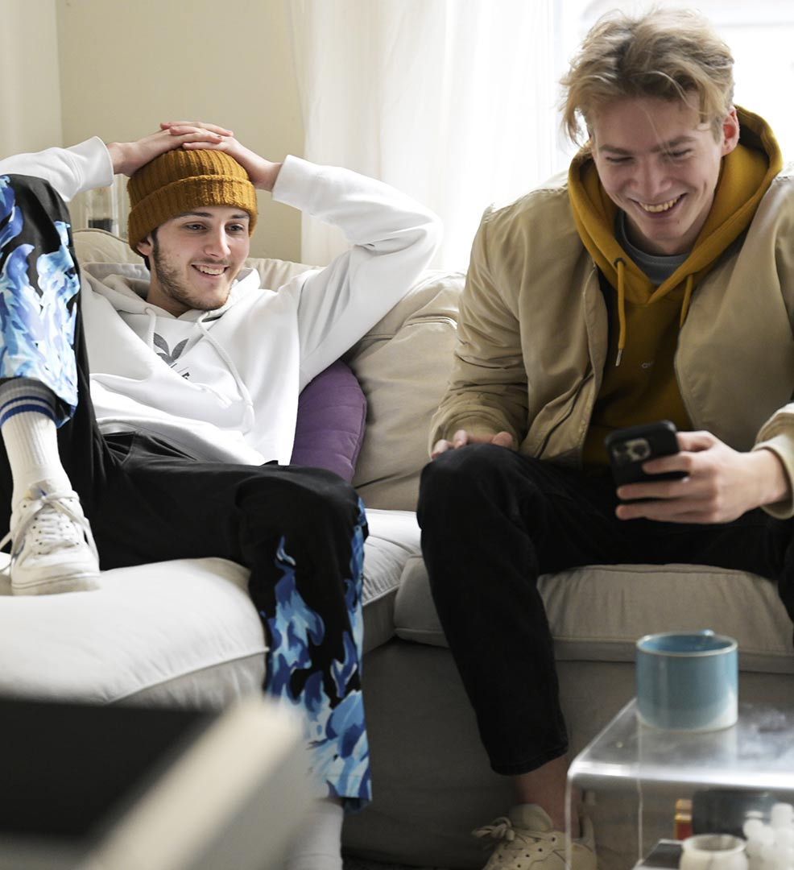
Quiz!
Je studeert en woont op kamers. Hoeveel ben je per jaar kwijt aan huur, vaste lasten en levensonderhoud (zonder collegegeld)?
A) | € 0 | - | € 5.000
B) | € 5.000 | - | € 10.000
C) | € 10.000 | - | € 15.000
D) | Meer dan € 15.000
Notes:
Vraag 3: Je studeert + woont op kamers. Hoeveel ben je per jaar kwijt aan huur, vaste lasten en levensonderhoud (zonder collegegeld)?
(Juiste antwoord: C)
Op basis van gemiddelde bedragen: € 12.372 per jaar.
Per maand geeft de gemiddelde uitwonende student uit:
• Huur: € 426;
• Boodschappen: € 173;
• Studieboeken en -benodigdheden: € 49;
• Vervoerskosten (naast het studentenreisproduct): € 72;
• Ontspanning, uitgaan en sport: € 124;
• Kleding en schoenen: € 53;
• Zorgverzekering: € 115;
• Telefoon: € 19;
→ Ga naar tinyurl.com/bde4dm38 voor de onderbouwing.

Slide 6
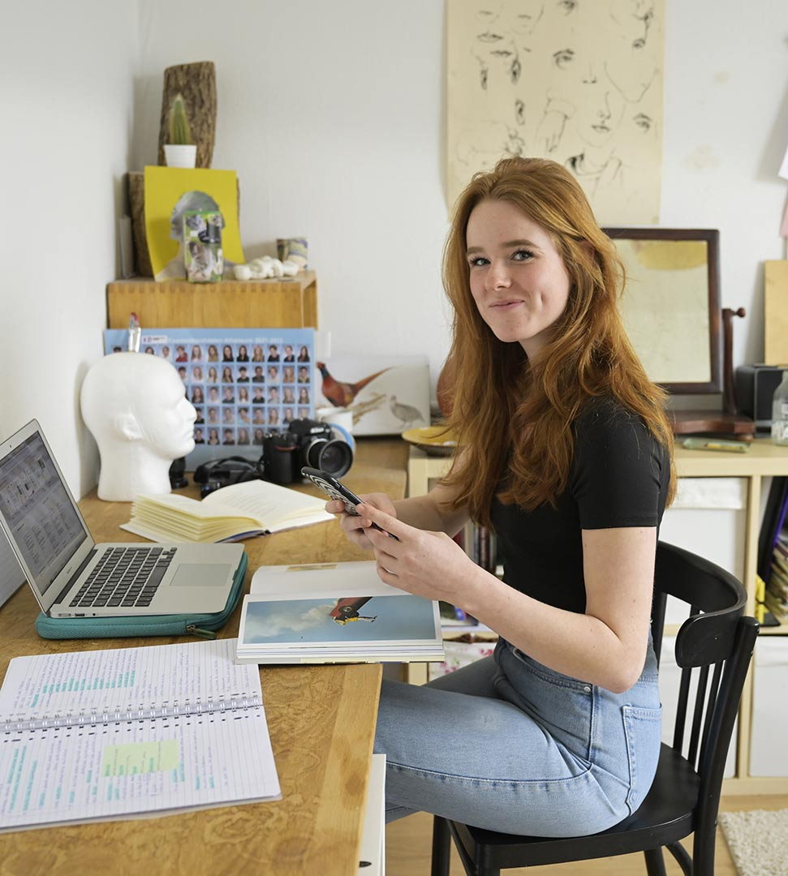
Leerdoelen
Je weet uit welke onderdelen studiefinanciering voor het hoger onderwijs bestaat.
Je weet hoe je studiefinanciering aanvraagt in Mijn DUO.
Je weet wat je kunt krijgen, maar ook wat je zelf moet (terug)betalen.
Notes:
Neem de leerdoelen door (2 minuten)
→ Leg uit: Je hebt geld nodig om te studeren en de overheid geeft daarvoor studiefinanciering. Vandaag bespreken we uit welke onderdelen studiefinanciering bestaat en hoe je dit zelf kunt aanvragen en stopzetten. Aan het einde van de les weet je hoe je online zelf je studiefinanciering regelt.

Slide 7

Wat is studiefinanciering?
Notes:
Wat is studiefinanciering? (5 minuten)
→ Laat het filmpje zien. Klik hiervoor op de YouTube afbeelding op de dia.

Slide 8
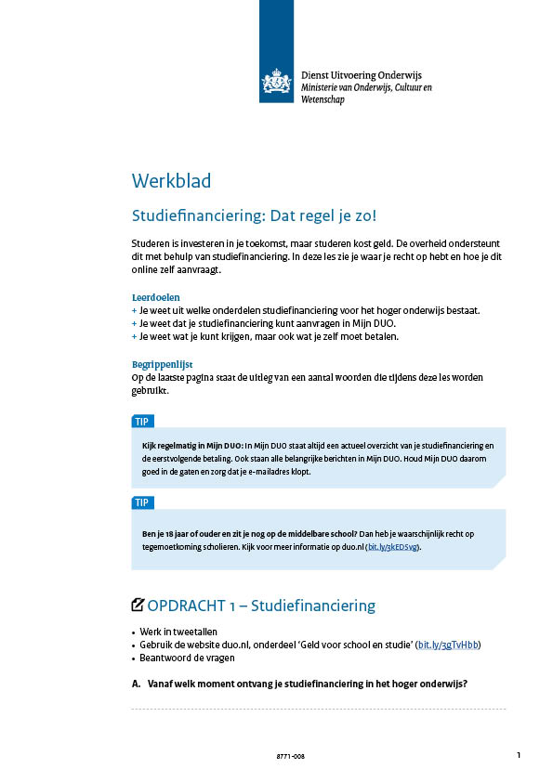
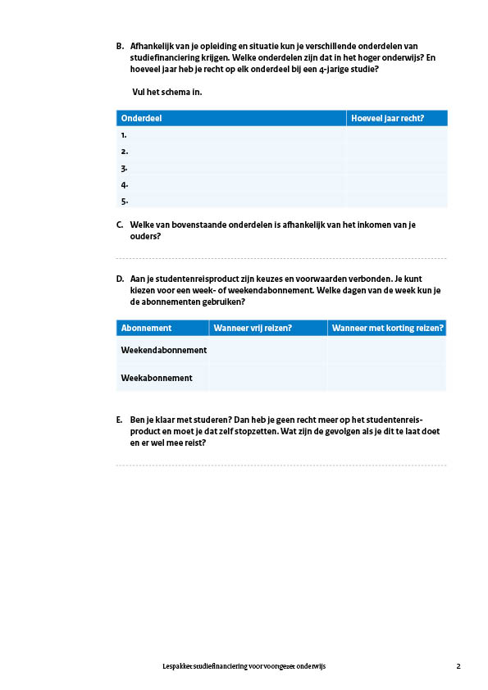
Opdracht 1 - Studiefinanciering
Werk in tweetallen
Gebruik de website duo.nl onderdeel ‘Geld voor school en studie’
Schrijf je antwoorden op het werkblad
Notes:
Opdracht 1: Studiefinanciering
→ Aandachtspunten voor de docent:
• De leerlingen werken samen in tweetallen.
• Ze hebben 8 minuten de tijd om de vragen van opdracht 1 te maken.
• Bespreek de antwoorden klassikaal na.

Slide 9
Opdracht 1 - Studiefinanciering
Vanaf welke leeftijd ontvang je studiefinanciering in het hoger onderwijs?
Afhankelijk van je opleiding en situatie kun je verschillende onderdelen van studiefinanciering krijgen. Welke onderdelen zijn dat in het hoger onderwijs? En hoeveel jaar heb je recht op elk onderdeel bij een 4-jarige studie?
Vanaf 1 september, de start van het collegejaar. Het maakt daarbij niet uit hoe oud je bent.
Antwoord
Basisbeurs: 4 jaar
Aanvullende beurs: 4 jaar
Studentenreisproduct: 5 jaar
Lening: 7 jaar
Collegegeldkrediet: 7 jaar
Antwoord
Notes:
De antwoorden worden na het klikken op de knop ‘Antwoord’ zichtbaar op de dia.
Vraag 1A:
Vanaf 1 september, de start van het collegejaar. Voor een studie in het hoger onderwijs maakt het niet uit hoe
oud je bent. Ga naar tinyurl.com/yusd27bn.
Vraag 1B:
Basisbeurs: 4 jaar
Aanvullende beurs: 4 jaar
Studentenreisproduct: 5 jaar
Lening: 7 jaar
Collegegeldkrediet: 7 jaar
→ Ga naar tinyurl.com/nk9r4t2x voor aanvullende informatie.

Slide 10
Opdracht 1 - Studiefinanciering
Welke van de onderdelen bij vraag B is afhankelijk van het inkomen van je ouders?
Aan je studentenreisproduct zijn keuzes en voorwaarden verbonden. Je kunt kiezen voor een week- of weekendabonnement. Welke dagen van de week kun je de abonnementen gebruiken?
Aanvullende beurs
Antwoord
Weekendabonnement: vrijdagmiddag t/m zondag vrij reizen, maandag t/m vrijdagochtend korting.
Weekabonnement: maandag t/m vrijdag vrij reizen, zaterdag en zondag korting
Antwoord
Notes:
Vraag 1c:
De aanvullende beurs. Ga naar tinyurl.com/yc2e9knx.
TIP: Loop geen geld mis. Vraag de aanvullende beurs altijd aan. DUO berekent dan elk jaar of er recht op is.
Vraag 1D:
• Weekendabonnement: vrij reizen vrijdagmiddag t/m zondag (vrijdag 12.00 uur tot maandag 04.00 uur) en met
korting maandag t/m vrijdag (behalve dinsdag t/m vrijdag vóór 09.00 uur, dan betaal je het volle tarief).
• Weekabonnement: maandag t/m vrijdag vrij reizen (maandag 04.00 uur tot zaterdag 04.00 uur) en met
korting op zaterdag en zondag (zaterdag om 04.00 uur tot maandag 04.00 uur).
→ Ga naar tinyurl.com/h5cf9r3c voor volledige informatie.

Slide 11
Opdracht 1 - Studiefinanciering
Ben je klaar met studeren? Dan heb je geen recht meer op het studentenreisproduct en moet je dat zelf stopzetten. Wat zijn de gevolgen als je dit te laat doet en er wel mee reist?
Je krijgt een boete per halve maand dat je er mee gereisd hebt. De 1e maand € 89,54 per halve maand, daarna € 179,10 per halve maand.
Antwoord
Notes:
Vraag 1E:
Zet je het studentenreisproduct te laat stop, dan krijg je de 1e maand een boete van € 78,29 per halve maand. Daarna stijgt de boete tot € 156,68 per halve kalendermaand. Je krijgt alleen een ov boete als je met je studentenreisproduct reist, terwijl je er geen recht meer op hebt.
→ Meer weten? Ga naar tinyurl.com/8dmufxue.

Slide 12
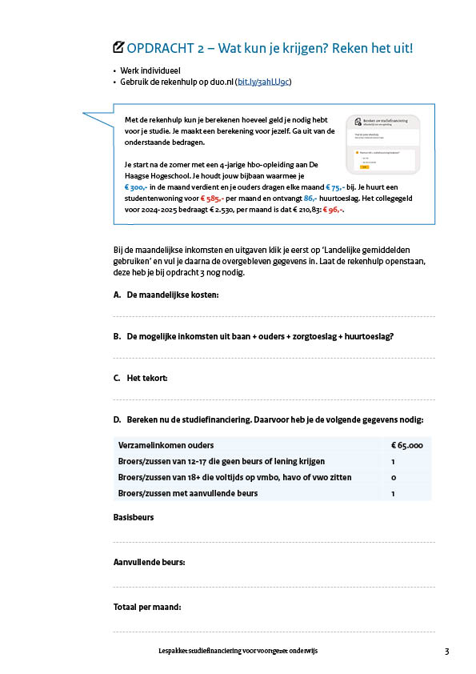
Opdracht 2 – Wat kun je krijgen? Reken het uit.
Vul de rekenhulp voor jezelf in.
Gebruik de rekenhulp via duo.nl:
  Blauwe blok onderaan de pagina
    Service
      Rekenhulpen
        Rekenhulp studiefinanciering
Gebruik de gegevens uit het
Je eindigt in de rekenhulp bij stap 2. Laat de
rekenhulp daarna open staan voor opdracht 3.
voorbeeld.
Notes:
Opdracht 2 - Wat kun je krijgen? Reken het uit.
Aandachtspunten voor de docent:
• De leerlingen werken individueel.
• Ze hebben 8 minuten de tijd om de rekenhulp in te vullen.
• Het is handig de rekenhulp van tevoren zelf een keer in te vullen zodat je een idee hebt van de stappen en wat moet worden ingevuld.
• Klik op de knop ‘voorbeeld’, op de dia, om te laten zien welke bedragen ze moeten invullen. Deze bedragen staan ook op hun werkblad. Daarnaast gebruiken ze de landelijke gemiddelden in de rekenhulp.

Slide 13
Opdracht 2 – Wat kun je krijgen? Reken het uit.
Wat zijn de maandelijkse kosten?
Wat zijn de mogelijke inkomsten uit baan + ouders + zorgtoeslag + huurtoeslag?
Maandelijkse kosten:
€ 1.459,-
Antwoord
Mogelijke inkomsten:
€ 615,-
Antwoord
Notes:
Antwoorden opdracht 2 A+B (5 minuten voor de nabespreking)
De antwoorden worden na het klikken op de knop ‘Antwoord’ zichtbaar op de dia.
Vraag 2A:
Volgens de berekening zijn de maandelijkse kosten: € 1.459,-.
Vraag 2B:
Mogelijke inkomsten uit baan + ouders + zorgtoeslag + huurtoeslag: € 615,-.
→ Vertel dat studenten zelf de toeslagen moeten aanvragen bij de belastingdienst.

Slide 14
Opdracht 2 – Wat kun je krijgen? Reken het uit.
Wat is het tekort?
Bereken nu de studiefinanciering met de gegevens op je werkblad
Het tekort is:
€ 844,-
Antwoord
De basisbeurs is: € 466,69
De aanvullende beurs is: €109,24
Antwoord
Notes:
Antwoorden opdracht 2 C+D
Vraag 2C:
Het tekort is: € 844,-
Vraag 2D:
De basisbeurs is € 466,69 LET OP! De koopkrachtmaatregel € 164,30 vervalt vanaf September 2024, in de rekenhulp wordt daar nog geen rekening mee gehouden.
De aanvullende beurs is € 109,24
Totaal per maand € 575,93
→ Spoor de leerlingen aan om thuis, eventueel met ouders, de rekenhulp nog een keer in te vullen met de eigen gegevens. Zo krijgen ze een reëel beeld van hun studiekosten en studiefinanciering.

Slide 15
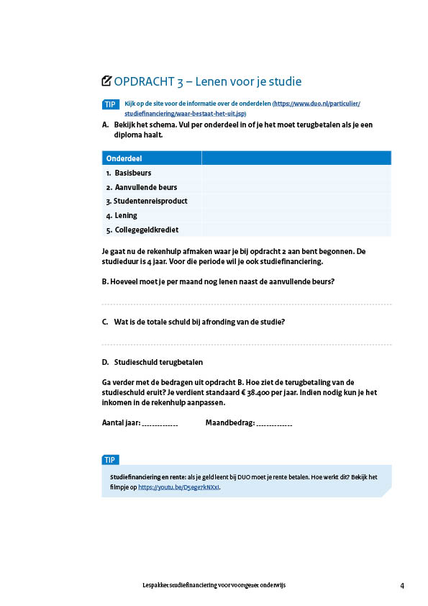
Opdracht 3 – Lenen voor je studie
Werk individueel
Schrijf je antwoorden op het werkblad
Vanaf vraag 3B ga je verder in de rekenhulp met Terugbetalen
Notes:
Opdracht 3 - Lenen voor je studie (5 minuten)
Aandachtspunten voor de docent:
• De leerlingen werken zelfstandig aan de opdracht.
• Ze hebben 5 minuten de tijd om de vragen van opdracht 3 te maken.
• De invullijst met onderdelen van de studiefinanciering die ze nodig hebben bij vraag 3A staat op hun
werkblad.
• Bespreek de antwoorden klassikaal na.

Slide 16
Opdracht 3 – Lenen voor je studie
invullijst
Bekijk de op je werkblad. Welke onderdelen moet je terugbetalen als je een diploma haalt?
Je gaat voor deze vraag verder met de rekenhulp van opdracht 2 die je open hebt laten staan. Je leent het bedrag dat je volgens de rekenhulp nog nodig hebt. Hoe hoog is dat bedrag per maand?
De lening en het collegegeldkrediet.
De rest is een gift als je binnen 10 jaar een diploma haalt.
Antwoord
Lening per maand:
€ 268,07
Antwoord
Notes:
Antwoorden opdracht 3 A+B (5 minuten voor de nabespreking)
De antwoorden worden na het klikken op de knop ‘Antwoord’ zichtbaar op de dia.
Vraag 3A (de invullijst met onderdelen van de studiefinanciering kun je er bij pakken met de knop ‘invullijst’ op de dia):
De lening en het collegegeldkrediet moet je terugbetalen. De overige onderdelen worden een gift als je binnen 10 jaar een diploma haalt.
Vraag 3B (ga verder met de reeds geopende rekenhulp):
€ 268,07 per maand.

Slide 17
Opdracht 3 – Lenen voor je studie
Wat is de schuld na afronden van een 4-jarige studie?
Ga verder met de bedragen uit opdracht B. Hoe ziet de terugbetaling van de studieschuld eruit? De rekenhulp gaat er standaard vanuit dat je € 38.400 per jaar verdient en in 35 jaar terugbetaalt. Kies het hoogste rentepercentage.
Totale schuld bij afronding van de studie: € 12.867,36
Antwoord
Terugbetaling in ongeveer 22 jaar. Het bedrag per maand is € 48,61
Antwoord
Notes:
Antwoorden opdracht 3 C+D (5 minuten voor de nabespreking)
Vraag 3C:
De totale schuld na een 4-jarige studie is € 12.867,36
Vraag 3D:
Terugbetaling per maand is dan € 48,61 maar kan wijzigen als het rentepercentage stijgt of daalt. De aflossing duurt daarom ongeveer 22 jaar.

Slide 18

Studiefinanciering en rente
Notes:
Studiefinanciering en rente (3 minuten)
→ Laat het filmpje zien. Klik hiervoor op de YouTube afbeelding op de dia. Wijs erop dat op het werkblad naar het filmpje wordt verwezen, zodat de studenten het later nog een keer kunnen bekijken.

Slide 19

Stelling:
Je bouwt alleen een studieschuld op als je leent.
Waar
Niet waar
Notes:
Stellingen (5 minuten)
→ Studenten beantwoorden drie stellingen over studiefinanciering en rente. De studenten antwoorden met ‘waar’ of ‘niet waar’. Zo wordt duidelijk wat de student al weet over studiefinanciering.

Slide 20
Antwoord: niet waar
Doe je een mbo-opleiding op niveau 3 of 4 of een opleiding in het hoger onderwijs? Dan bouw je vanaf de 1e maand dat je studiefinanciering of een studentenreisproduct ontvangt eerst een studieschuld op. Ook als je niet leent. Over deze studieschuld wordt rente berekend. Haal je binnen de diplomatermijn van 10 jaar je diploma? Dan worden de basisbeurs, de aanvullende beurs en het studentenreisproduct omgezet in een gift. De daarover opgebouwde rente wordt dan kwijtgescholden. Haal je geen diploma? Dan moet je alles terugbetalen, met rente.
Notes:
Stellingen (5 minuten)
→ Studenten beantwoorden drie stellingen over studiefinanciering en rente. De studenten antwoorden met ‘waar’ of ‘niet waar’. Zo wordt duidelijk wat de student al weet over studiefinanciering.

Slide 21

Stelling:
Door de rente op je lening wordt je studieschuld iedere maand hoger.
Waar
Niet waar
Notes:
Stellingen (5 minuten)
→ Studenten beantwoorden drie stellingen over studiefinanciering en rente. De studenten antwoorden met ‘waar’ of ‘niet waar’. Zo wordt duidelijk wat de student al weet over studiefinanciering.

Slide 22
Antwoord: waar
Als je leent, bouw je een studieschuld op. Door de rente wordt je studieschuld groter. Na je studie moet je daardoor meer terugbetalen dan dat je geleend hebt. Leen daarom nooit meer geld dan je nodig hebt.
Notes:
Stellingen (5 minuten)
→ Studenten beantwoorden drie stellingen over studiefinanciering en rente. De studenten antwoorden met ‘waar’ of ‘niet waar’. Zo wordt duidelijk wat de student al weet over studiefinanciering.

Slide 23
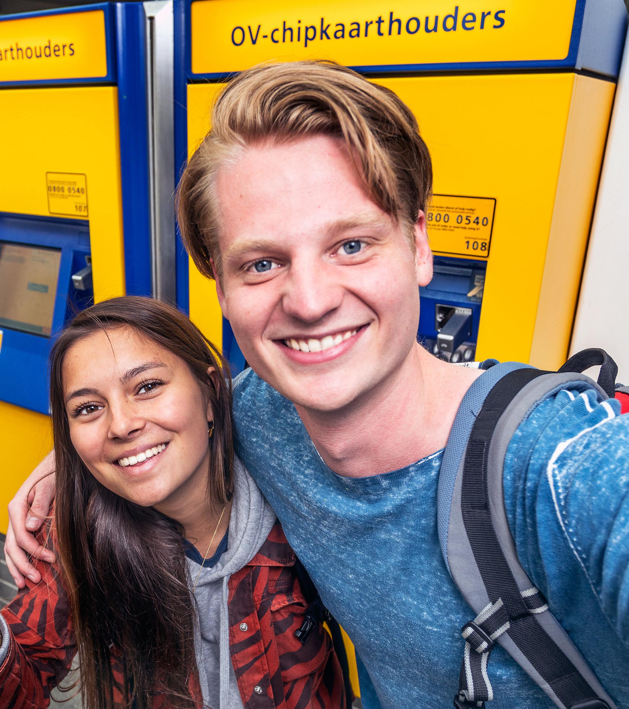
Stelling:
Het rentepercentage op je studiefinanciering is ieder jaar hetzelfde.
Waar
Niet waar
Notes:
Stellingen (5 minuten)
→ Studenten beantwoorden drie stellingen over studiefinanciering en rente. De studenten antwoorden met ‘waar’ of ‘niet waar’. Zo wordt duidelijk wat de student al weet over studiefinanciering.

Slide 24
Antwoord: niet waar
Niet waar. Zolang je studiefinanciering ontvangt, staat het rentepercentage steeds voor 1 kalenderjaar vast. Later, tijdens het terugbetalen van je studieschuld, krijg je elke 5 jaar een nieuw rentepercentage. Zowel tijdens je studie als tijdens het terugbetalen kan je rentepercentage dus hoger of lager worden.
Notes:
Stellingen (5 minuten)
→ Studenten beantwoorden drie stellingen over studiefinanciering en rente. De studenten antwoorden met ‘waar’ of ‘niet waar’. Zo wordt duidelijk wat de student al weet over studiefinanciering.

Slide 25
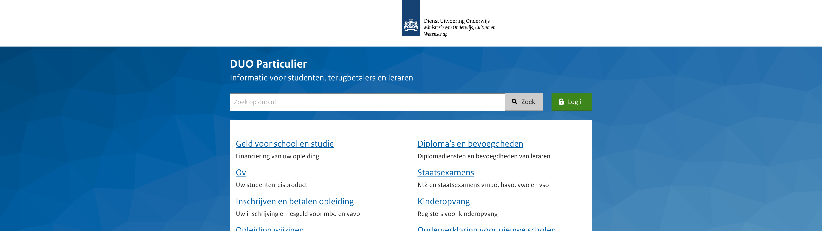
Hoe vraag ik studiefinanciering aan via Mijn DUO?
Notes:
Studiefinanciering aanvragen via Mijn DUO (5 minuten)
→ Leg uit: Alles wat te maken heeft met studiefinanciering regel je online in Mijn DUO, zoals: ­aanvragen, wijzigen, stopzetten en raadplegen. Je gaat Mijn DUO vaak gebruiken. In dit filmpje zie je hoe het werkt.
→ Laat het filmpje zien (Klik op de afbeelding om het filmpje te starten). Wijs erop dat in het werkblad naar het filmpje wordt verwezen, zodat de leerlingen het later nog een keer kunnen bekijken.
→ Benadruk dat de leerling een DigiD met sms-controle of de DigiD app nodig heeft om in te loggen in Mijn DUO.
Tip: Meer interessante filmpjes over studiefinanciering zijn te vinden op het YouTube kanaal van @duostudent.

Slide 26
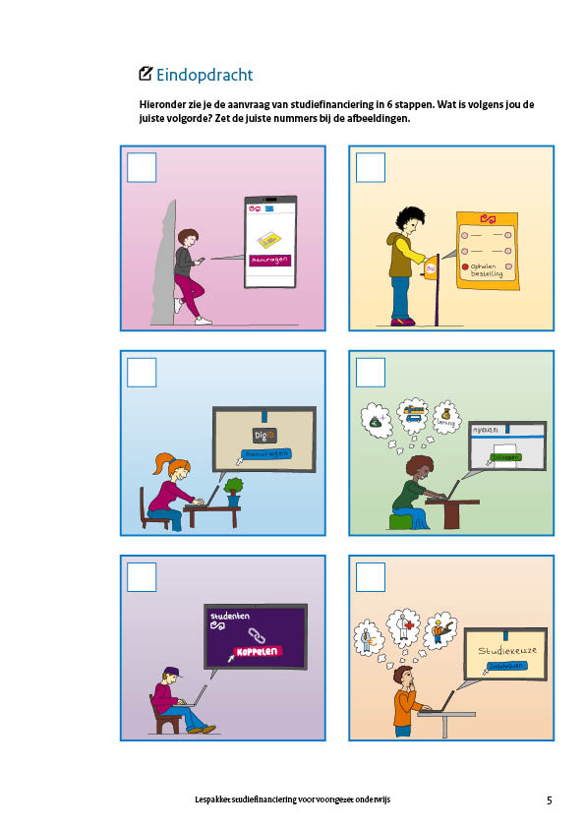
Tot slot: aan de slag!
Bekijk de op je werkblad.
Raad de plaatjes en zet ze in de juiste volgorde.
Ga thuis aan de slag met je eigen situatie!
opdracht
Notes:
Afsluiting (5 minuten)
→ De opdracht met plaatjes kun je er bij pakken met de knop ‘opdracht’ op de dia.
→ Laat de leerlingen de opdracht maken door de plaatjes te raden en in de juiste volgorde te zetten.
→ De antwoorden kun je nabespreken met behulp van de volgende dia.

Slide 27
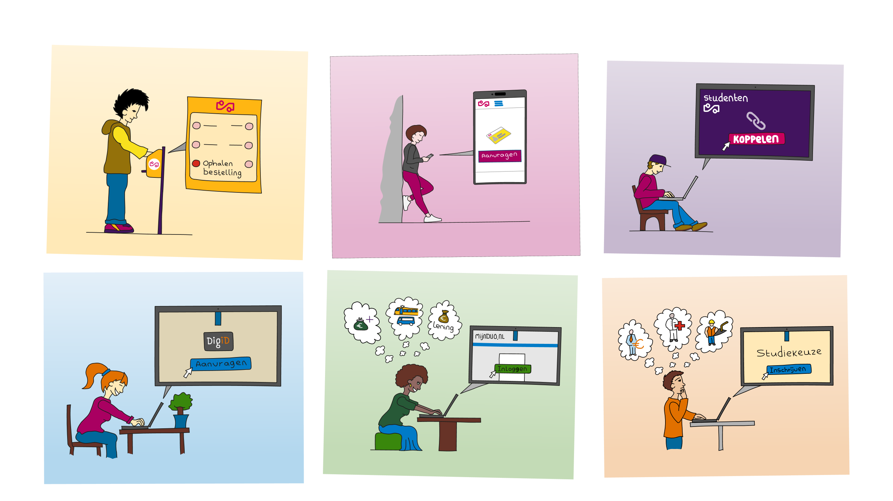
6
4
5
1
3
2
Notes:
Nabespreken antwoorden
→ De nummering van de plaatjes wordt na 1 muisklikken zichtbaar door middel van een animatie.
→ Praat kort na met de studenten:
• Wat heb je geleerd?
• Spoor hen aan zo snel mogelijk te kijken waar ze zelf recht op hebben, eventueel samen met hun ouders.
• Laat ze het werkblad meenemen als naslag.

Slide 28




Meer weten?
Volg @duostudent op je socials!
DUO website > duo.nl
DUO bellen > 050 599 77 55
DUO bezoeken > op afspraak, zie tinyurl.com/22mxjk6n
Notes:
Hoe bereik je DUO (1 minuut)
→ Leg uit: heb je nog vragen? Stel ze nu aan mij, ga langs bij de decaan (of een andere contactpersoon binnen de school) of neem contact op met DUO.

Slide 29
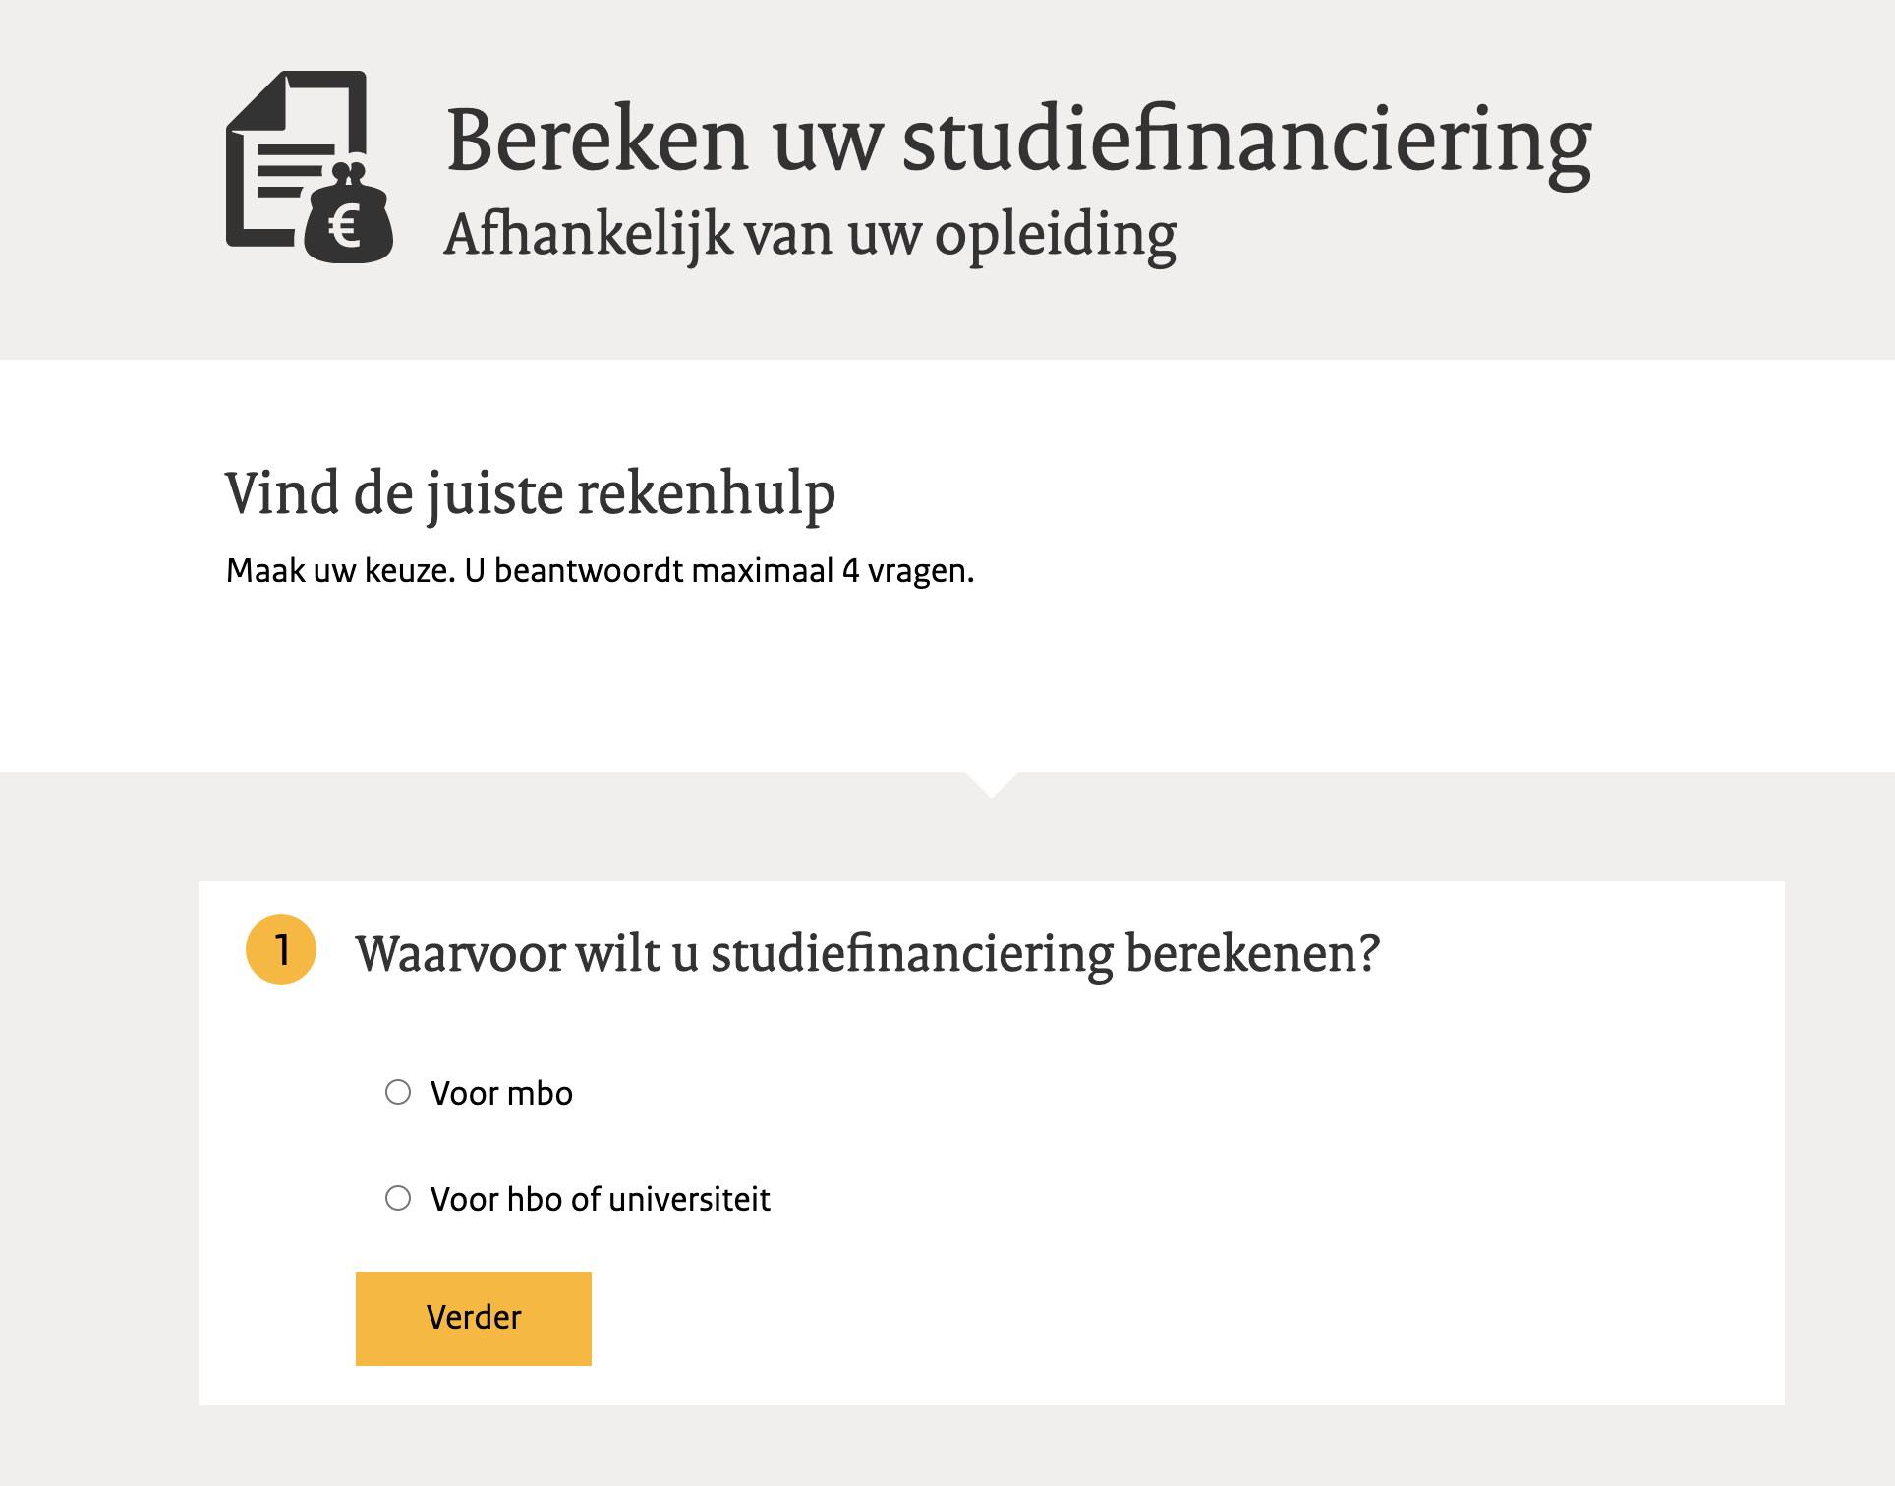
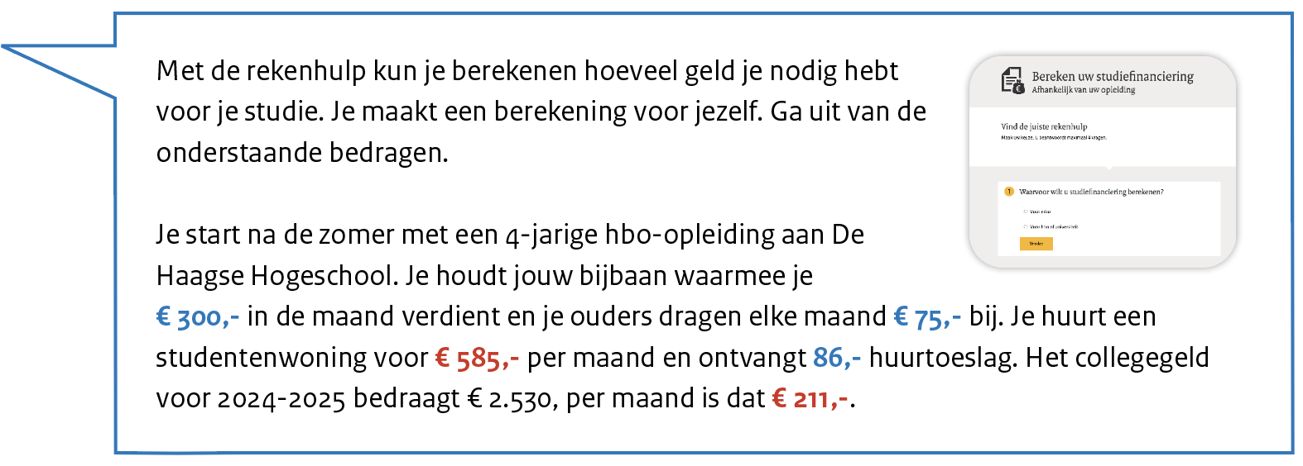
Met de rekenhulp kun je berekenen hoeveel geld je nodig hebt voor je studie. Je maakt een berekening voor jezelf. Ga uit van de onderstaande bedragen.
Je start na de zomer met een 4-jarige hbo-opleiding aan De Haagse Hogeschool. Je houdt jouw bijbaan waarmee je € 300,- in de maand verdient en je ouders dragen elke maand € 100,- bij. Je krijgt € 107,- zorgtoeslag. Je huurt een studentenwoning voor € 463,- per maand en ontvangt € 103,- huurtoeslag. Aangezien je in je eerste collegejaar zit, betaal je de helft van het maandelijkse collegegeld: € 92,-.
Terug

Slide 30
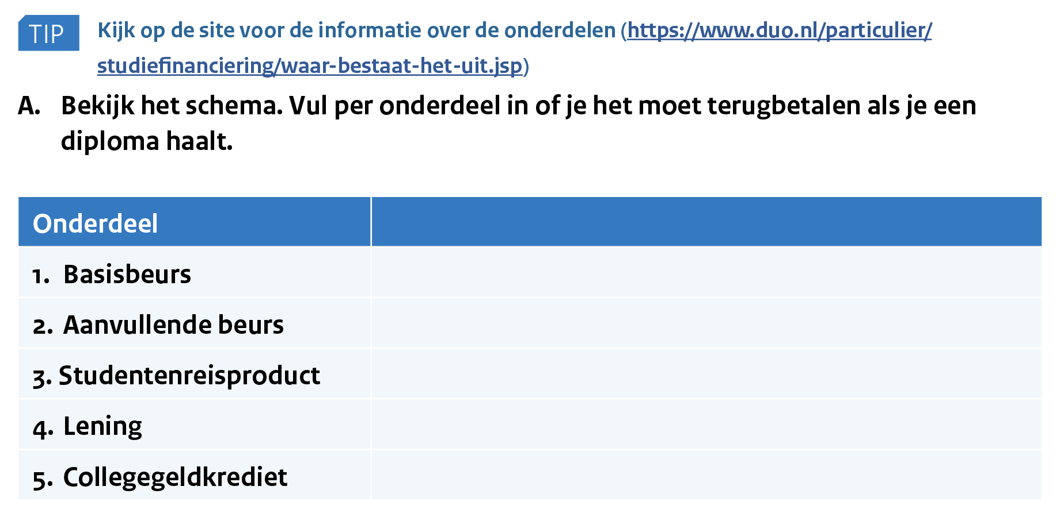
Terug

Slide 31
Terug

